Slide 1

ก้าวใหม่ของมหาวิทยาลัยสู่ความสำเร็จในอนาคต
U Rankings
วันพุธที่ 22 มกราคม 2563
รองศาสตราจารย์ ดร.วิทยา เมฆขำ
รองอธิการบดีฝ่ายแผนงานและประกันคุณภาพ

Slide 2
หัวข้อนำเสนอ
หลักเกณฑ์การนำเสนอและตีพิมพ์ผลงานวิจัย
หลักเกณฑ์การขอทุนศึกษาต่อปริญญาโท - เอก
การเข้าสู่ตำแหน่งที่สูงขึ้น
การปฏิรูปอุดมศึกษา Re-inventing Universities
Assoc. Prof. Dr.Witthaya Mekhum

Slide 3

01
ประกาศ “หลักเกณฑ์และวิธีการจัดสรรเงินสนับสนุนเพื่อเสนอผลงานวิจัยฯ”
ประกาศ ณ วันที่ 25 ธันวาคม 2562
ผลงาน R2R เท่านั้น
01
02
นำเสนอผลงานวิจัยฯ
ตีพิมพ์ผลงานวิจัยฯ
นำเสนอในประเทศไม่จำกัดจำนวนครั้ง (สนับสนุน 100%)
นำเสนอนานาชาติ ปีละไม่เกิน 2 ครั้ง** (ครั้งที่ 2 ต้องอยู่ในฐานข้อมูลสูงกว่า Google Scholar และตีพิมพ์ในฐาน Scopus หรือ SJR) (สนับสนุน 50% + 50%)
ต้องใช้ E-mail มหาวิทยาลัย และอ้างอิงผลงานวิจัยของบุคลากรในมหาวิทยาลัย อย่างน้อย 1 คน
Proceeding ต้องอยู่ในฐานข้อมูล Google Scholar ภายใน 10 เดือน นับจากวันนำเสนอ
ตีพิมพ์ไม่จำกัดจำนวนครั้ง (ไม่เกิน 3 บทความ ต่อการตีพิมพ์ในวารสาร 1 เล่ม)
อยู่ในฐานข้อมูล TCI กลุ่ม 1 หรือ 2
อยู่ในฐานข้อมูล ISI หรือ Scopus หรือ SJR หรือ (ก.พ.อ. กำหนด)
Journal ต้องลงในฐานข้อมูลตามเกณฑ์ที่กำหนดข้างต้น หากไม่ปรากฏ ภายใน 10 เดือน นับจากวันนำเสนอ ให้เรียกเงินที่ขอรับการสนับสนุนคืน
Assoc. Prof. Dr.Witthaya Mekhum

Slide 4
01
ประกาศ “หลักเกณฑ์และวิธีการจัดสรรเงินสนับสนุนเพื่อเสนอผลงานวิจัยฯ”
ประกาศ ณ วันที่ 25 ธันวาคม 2562
การนำเสนอผลงานวิจัยและได้รับการตีพิมพ์ระดับนานาชาติที่อยู่ในฐาน SJR และ Scopus
ที่ได้รับการตีพิมพ์ในรายงานสืบเนื่องจากการประชุมวิชาการ (Proceeding) หรือวารสาร (Journal) ปรากฏอยู่ในฐานข้อมูล SJR และ Scopus ที่จัดขึ้นในต่างประเทศ
จะสนับสนุนเงินการเดินทางไปนำเสนอผลงานวิจัยร้อยละ 100
ค่าลงทะเบียนหรือค่าเดินทาง สนับสนุน 100%
กรณีนักศึกษาไปนำเสนอผลงานวิจัยระดับนานาชาติ
อยู่ในฐานข้อมูลขั้นต่ำ Google Scholar
สนับสนุนเงินค่าเดินทางไปนำเสนอผลงานวิจัยร้อยละ 100
ค่าลงทะเบียนหรือค่าเดินทาง จ่าย 100%
กรณีอาจารย์ / เจ้าหน้าที่ไปนำเสนอผลงานวิจัยระดับนานาชาติ
การนำเสนอ ครั้งที่ 1 Google Scholar
สนับสนุนค่าลงทะเบียน ไม่เกิน 10,000 บาท
สนับสนุนเงินค่าเดินทางไปนำเสนอผลงานวิจัย ร้อยละ 50
Assoc. Prof. Dr.Witthaya Mekhum
ศึกษารายละเอียดประกาศ ตามประกาศกองทุนฯ กองบริหารงานบุคคล

Slide 5
01
ประกาศ “หลักเกณฑ์และวิธีการจัดสรรเงินสนับสนุนเพื่อเสนอผลงานวิจัยฯ”
ประกาศ ณ วันที่ 25 ธันวาคม 2562
ตารางที่ 1 : ประเภทค่าใช้จ่าย
ตารางที่ 2 : อัตราค่าใช้จ่ายในการนำเสนอผลงานวิจัยแยกตามกลุ่มประเทศต่อครั้ง
ประเภทค่าใช้จ่าย | จำนวนเงิน (บาท)
1. ค่าลงทะเบียน | 1) กรณีที่มีรายงานสืบเนื่องจากการประชุมวิชาการ (Proceeding) ปรากฏอยู่ในฐานข้อมูล Google Scholar สนับสนุนเท่าที่จ่ายจริง ทั้งนี้ไม่เกิน 10,000 บาท 2) กรณีที่ได้รับการตีพิมพ์ในรายงานสืบเนื่องจากการประชุมวิชาการ (Proceeding) หรือวารสาร(Journal) ปรากฏอยู่ในฐานข้อมูล SJR และ Scopus สนับสนุนตามที่จ่ายจริง
2. ค่าเบี้ยเลี้ยง ค่าพี่พัก และค่าพาหนะ | เป็นไปตามระเบียบว่าด้วยการเบิกค่าใช้จ่ายในการเดินทางไปราชการ
3. ค่าใช้จ่ายอื่น ๆ นอกเหนือจากข้อ 1 และข้อ 2 | เป็นไปตามที่คณะกรรมการเห็นสมควร
หมายเหตุ : ค่าใช้จ่ายตามข้อ 2 และข้อ 3 ต้องไม่เกินอัตราที่กำหนดไว้ตามตารางที่ 2
กลุ่มประเทศ | จำนวนวัน | อัตรา การจ่าย (บาท) | จำนวนเงินงบประมาณที่สนับสนุน
 |  |  | 50% | 100%
1. ภายในประเทศ | 3 วัน 2 คืน | ไม่เกิน 10,000 | 10,000
2. ประเทศกลุ่มอาเซียน | 3 วัน 2 คืน | ไม่เกิน 30,000 | 15,000 | 30,000
3. ประเทศในทวีปเอเชีย | 3 วัน 2 คืน | ไม่เกิน 35,000 | 17,500 | 35,000
4. ประเทศญี่ปุ่น | 4 วัน 3 คืน | ไม่เกิน 50,000 | 25,000 | 50,000
5. ประเทศในทวีปออสเตรเลีย | 4 วัน 3 คืน | ไม่เกิน 50,000 | 25,000 | 50,000
6. ประเทศในทวีปยุโรป | 5 วัน 4 คืน | ไม่เกิน 60,000 | 30,000 | 60,000
7. ประเทศในทวีปอเมริกา/ทวีปแอฟริกา | 5 วัน 4 คืน | ไม่เกิน 70,000 | 35,000 | 70,000
Assoc. Prof. Dr.Witthaya Mekhum
ศึกษารายละเอียดประกาศ ตามประกาศกองทุนฯ กองบริหารงานบุคคล

Slide 6

01
ประกาศ “หลักเกณฑ์ และวิธีการจัดสรรเงินรางวัลฯ”
ประกาศ ณ วันที่ 25 ธันวาคม 2562
1 บทความ มีชื่อ 4 คน ผู้ที่จะเบิกเงินรางวัล ต้องเป็นชื่อแรก (First Author) หรือเป็นผู้เขียนหลัก (Corresponding Author)
เบิกจ่ายเงินรางวัลได้ 100% (ไม่มีสัดส่วนผู้เขียน)
ประเภท | จำนวนเงิน (บาท)
1. รางวัลการตีพิมพ์บทความในวารสารวิชาการ
1.1 ระดับชาติที่อยู่ในฐานข้อมูล Thai-Journal Citation Index (TCI) | - (กลุ่ม 1) บทความละไม่เกิน 7,000 - (กลุ่ม 2) บทความละไม่เกิน 6,000 - (กลุ่ม 3) ไม่สามารถรับเงินรางวัลได้
1.2 ระดับนานาชาติที่อยู่ในฐานข้อมูลวารสารที่ได้รับการรับรองคุณภาพของมหาวิทยาลัย | บทความละไม่เกิน 25,000
1.3 ระดับนานาชาติที่อยู่ในฐานข้อมูล SCImago Journal & Country Rank (SJR) ในคลอไทล์ที่ Q3 หรือ Q4 | บทความละไม่เกิน 50,000
1.4 ระดับนานาชาติที่อยู่ในฐานข้อมูล SCImago Journal & Country Rank (SJR) ในคลอไทล์ที่ Q1 หรือ Q2 | บทความละไม่เกิน 55,000
1.5 ระดับนานาชาติที่อยู่ในฐานข้อมูล ISI หรือ SCOPUS | บทความละไม่เกิน 60,000
1.6 ระดับนานาชาติที่อยู่ในฐานข้อมูล ISI หรือ SCOPUS และอยู่ใน SJR คลอไทล์ที่ Q4 | บทความละไม่เกิน 65,000
1.7 ระดับนานาชาติที่อยู่ในฐานข้อมูล ISI หรือ SCOPUS และอยู่ใน SJR คลอไทล์ที่ Q3 | บทความละไม่เกิน 70,000
1.8 ระดับนานาชาติที่อยู่ในฐานข้อมูล ISI หรือ SCOPUS และอยู่ใน SJR คลอไทล์ที่ Q2 | บทความละไม่เกิน 80,000
1.9 ระดับนานาชาติที่อยู่ในฐานข้อมูล ISI หรือ SCOPUS และอยู่ใน SJR คลอไทล์ที่ Q1 | บทความละไม่เกิน 100,000
Assoc. Prof. Dr.Witthaya Mekhum

Slide 7
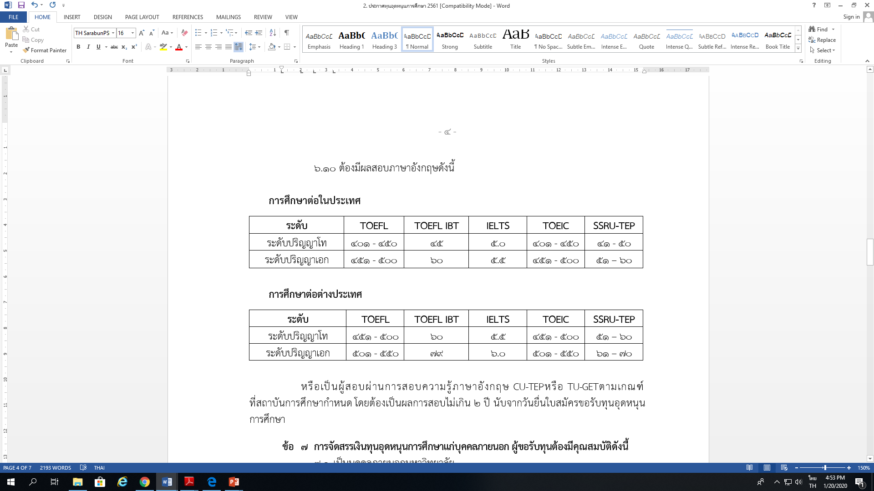
02
ประกาศ “หลักเกณฑ์ และวิธีการจัดสรรเงินอุดหนุนการศึกษาระดับโท ปริญญาเอก
หรือระดับหลังปริญญาเอก”
ประกาศ ณ วันที่ 28 สิงหาคม 2561
ผลสอบภาษาอังกฤษ
Assoc. Prof. Dr.Witthaya Mekhum
ศึกษารายละเอียดประกาศ ตามประกาศกองทุนฯ กองบริหารงานบุคคล

Slide 8
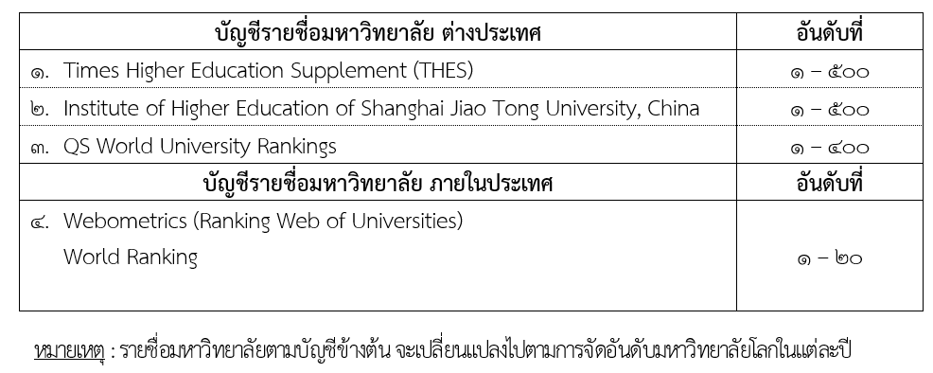
02
ประกาศ “หลักเกณฑ์ และวิธีการจัดสรรเงินอุดหนุนการศึกษาระดับโท ปริญญาเอก
หรือระดับหลังปริญญาเอก”
ประกาศ ณ วันที่ 28 สิงหาคม 2561
รายชื่อมหาวิทยาลัย
Assoc. Prof. Dr.Witthaya Mekhum
ศึกษารายละเอียดประกาศ ตามประกาศกองทุนฯ กองบริหารงานบุคคล

Slide 9
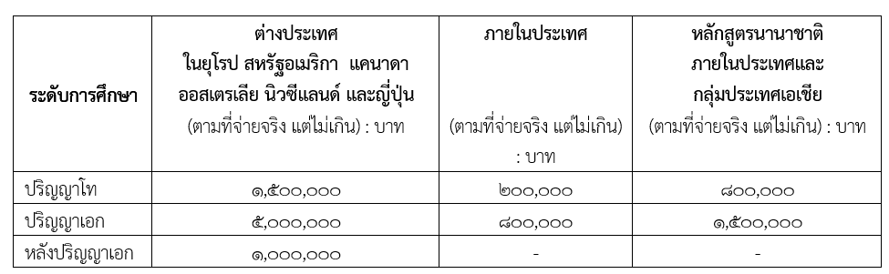
02
ประกาศ “หลักเกณฑ์ และวิธีการจัดสรรเงินอุดหนุนการศึกษาระดับโท ปริญญาเอก
หรือระดับหลังปริญญาเอก”
ประกาศ ณ วันที่ 28 สิงหาคม 2561
ค่าธรรมเนียมและค่าใช้จ่ายตลอดหลักสูตร
Assoc. Prof. Dr.Witthaya Mekhum
ศึกษารายละเอียดประกาศ ตามประกาศกองทุนฯ กองบริหารงานบุคคล

Slide 10
03
จำนวนปัจจุบันการเข้าสู่ตำแหน่งที่สูงขึ้น
(ผู้อำนวยการ/หัวหน้าหน่วยงาน / หัวหน้าฝ่าย)
หน่วยงาน | ผู้อำนวยการ /หัวหน้าหน่วยงาน | หัวหน้าฝ่าย | จำนวนหัวหน้าฝ่าย ผ่าน (เข้าสู่ตำแหน่งฯ)
คณะครุศาสตร์ | 1* | 4 | -
2. คณะวิทยาศาสตร์ฯ | 1 | 6 | 4
3. คณะมนุษยศาตร์ฯ | 1* | 5 | 3
4. คณะศิลปกรรมศาสตร์ | 1* | 5 | 1
5. คณะวิทยาการจัดการ | 1* | 7 | 6
6. คณะเทคโนโลยีฯ | 1* | 4 | 3
7. วิทยาลัยพยาบายฯ | 1* | 2 | 1
8. วิทยาลัยสถาปัตยกรรมฯ | 1 | - | -
9. วิทยาลัยสหเวชศาสตร์ | 1* | 4 | -
10. วิทยาลัยนวัตกรรมฯ | 1* | - | -
11. วิทยาลัยนานาชาติ | 1* | 6 | 5
12. วิทยาลัยภาพยนต์ฯ | 1* | 1 | -
13. วิทยาลัยโลจิสติกส์ฯ | 1 | - | -
14. บัณฑิตวิทยาลัย | 1* | 3 | 2
15. สถาบันวิจัยและพัฒนา | 1* | 4 | 1
16. สำนักศิลปะฯ | 1* | 3 | 2
17. สำนักวิทยบริการฯ | 1* | 9 | 4
หน่วยงาน | ผู้อำนวยการ /หัวหน้าหน่วยงาน | หัวหน้าฝ่าย | จำนวนหัวหน้าฝ่าย ผ่าน (เข้าสู่ตำแหน่งฯ)
18. กองกลาง | 1* | 7 | 2
19. กองบริการการศึกษา | 1* | 5 | 3
20. กองบริหารงานบุคคล | 1* | 4 | 2
21. กองพัฒนานักศึกษา | 1* | 5 | 3
22. กองนโยบายและแผน | 1* | 5 | 4
23. กองคลัง | 1* | 4 | 3
24. หน่วยตรวจสอบภายใน | 1* | 2 | -
25. สสสร. | 1 | 2 | -
26. สำนักวิชาการศึกษาฯ | 1 | 5 | 4
27.สำนักทรัพย์สินฯ | 2* | - | 1
28. ศูนย์ฯ อุดรธานี | 1* | 2 | -
29. ศูนย์ฯ สมุทรสงคราม | 1 | - | -
30. ศูนย์ฯ นครปฐม | 1 | - | -
31. ศูนย์ฯ ระนอง | 1 | - | -
32. ศูนย์ฯ ผู้สูงอายุ | 1 | - | -
รวมทั้งหมด | 24* | 100 | 54
Assoc. Prof. Dr.Witthaya Mekhum

Slide 11
03
จำนวนปัจจุบันการเข้าสู่ตำแหน่งที่สูงขึ้น
(ชำนาญการ)
หน่วยงาน | ผ่านการประเมินฯ | อยู่ระหว่างการพิจารณาฯ
คณะครุศาสตร์ | - | -
2. คณะวิทยาศาสตร์ฯ | - | 4
3. คณะมนุษยศาตร์ฯ | - | -
4. คณะศิลปกรรมศาสตร์ | 1 | -
5. คณะวิทยาการจัดการ | 3 | -
6. คณะเทคโนโลยีฯ | - | -
7. วิทยาลัยพยาบายฯ | - | -
8. วิทยาลัยสถาปัตยกรรมฯ | - | -
9. วิทยาลัยสหเวชศาสตร์ | - | -
10. วิทยาลัยนวัตกรรมฯ | - | -
11. วิทยาลัยนานาชาติ | - | -
12. วิทยาลัยภาพยนต์ฯ | - | -
13. วิทยาลัยโลจิสติกส์ฯ | - | -
14. บัณฑิตวิทยาลัย | - | -
15. สถาบันวิจัยและพัฒนา | - | -
16. สำนักศิลปะฯ | - | -
17. สำนักวิทยบริการฯ | 3 | -
หน่วยงาน | ผ่านการประเมินฯ | อยู่ระหว่างการพิจารณาฯ
18. กองกลาง | - | -
19. กองบริการการศึกษา | - | -
20. กองบริหารงานบุคคล | - | 3
21. กองพัฒนานักศึกษา | - | -
22. กองนโยบายและแผน | - | -
23. กองคลัง | 9 | 1
24. หน่วยตรวจสอบภายใน | - | -
25. สสสร. | - | -
26. สำนักวิชาการศึกษาฯ | - | -
27.สำนักทรัพย์สินฯ | - | -
28. ศูนย์ฯ อุดรธานี | - | -
29. ศูนย์ฯ สมุทรสงคราม | - | -
30. ศูนย์ฯ นครปฐม | - | -
31. ศูนย์ฯ ระนอง | - | -
32. ศูนย์ฯ ผู้สูงอายุ | - | -
รวมทั้งหมด | 16 | 8
Assoc. Prof. Dr.Witthaya Mekhum

Slide 12
พนักงานมหาวิทยาลัยสายสนับสนุนวิชาการ
เชี่ยวชาญพิเศษ
เกณฑ์กำหนดตำแหน่ง
ให้สูงขึ้น (ปกติ)
ผู้อำนวยการสำนักงานอธิการบดี
เชี่ยวชาญ
ผู้ปฏิบัติหน้าที่รักษาการภายใน 2 ปี
ต้องเข้าสู่ตำแหน่งที่สูงขึ้น
(ถ้าไม่เข้า จะไม่ได้รับค่าตอบแทน)
(7) เกณฑ์เข้าสู่ตำแหน่ง
(8) เกณฑ์เข้าสู่ตำแหน่ง
(9) เกณฑ์ปกติ
ผู้อำนวยการกอง / หัวหน้าสำนักงาน
ชำนาญการพิเศษ
ชำนาญงานพิเศษ
(4) เกณฑ์เข้าสู่ตำแหน่ง
(5) เกณฑ์เข้าสู่ตำแหน่ง
(6) เกณฑ์ปกติ
เกณฑ์ปกติ
หัวหน้าฝ่าย
ชำนาญการ (ไม่มีกรอบ ทำได้ทุกคน)
ชำนาญงาน
(1) เกณฑ์เข้าสู่ตำแหน่ง
(2) เกณฑ์เข้าสู่ตำแหน่ง
(3) เกณฑ์ปกติ
เกณฑ์ปกติ
รักษาการหัวหน้าฝ่าย
ระดับปฏิบัติการ
ระดับปฏิบัติงาน
ระดับปริญญาตรี
ต่ำกว่าปริญญาตรี
3
2
1
ตำแหน่งสายบริหาร
ตำแหน่งวิชาชีพเฉพาะ
หรือเชี่ยวชาญเฉพาะ
ตำแหน่งประเภททั่วไป
Assoc. Prof. Dr.Witthaya Mekhum

Slide 13
รักษาการหัวหน้าฝ่าย เข้าสู่ตำแหน่งหัวหน้าฝ่าย
(1) คุณสมบัติเฉพาะสำหรับตำแหน่ง
(2) คุณสมบัติที่มหาวิทยาลัยกำหนด
(ก) มีประสบการณ์ในการทำงานที่เกี่ยวข้องกับฝ่ายของตำแหน่งที่จะแต่งตั้งรวมกันแล้วไม่น้อยกว่า 5 ปี หรือ
(ข) มีประสบการณ์ในการบริหารหน่วยงานในฐานะรักษาการหัวหน้าฝ่ายมาแล้ว
ไม่น้อยกว่า 2 ปี
(3) เกณฑ์การประเมิน
(1) ผลสัมฤทธิ์ของงานตามตัวชี้วัดของตำแหน่งที่ครองอยู่
(2) ความรู้ความสามารถ ทักษะและสมรรถนะสำหรับตำแหน่ง
(3) สมรรถนะทางการบริหาร
(4) ทักษะการใช้คอมพิวเตอร์ ทักษะภาษาอังกฤษ ทักษะการคำนวณ และทักษะการจัดการข้อมูล
Assoc. Prof. Dr.Witthaya Mekhum

Slide 14
รักษาการผู้อำนวยการ/หัวหน้าสำนักงาน เข้าสู่ตำแหน่ง
ผู้อำนวยการกอง/หัวหน้าสำนักงาน
(1) คุณสมบัติเฉพาะสำหรับตำแหน่ง
(2) คุณสมบัติที่มหาวิทยาลัยกำหนด
(ก) มีประสบการณ์ในการบริหารหน่วยงานในฐานะหัวหน้าฝ่ายในกอง หรือหน่วยงานอื่นที่มีฐานะเทียบเท่า ซึ่งมีลักษณะงานที่ปฏิบัติเกี่ยวข้องกับงานของตำแหน่งที่จะแต่งตั้งมากกว่า 1 งาน มาแล้วไม่น้อยกว่า 2 ปี หรือ
(ข) มีประสบการณ์ในการบริหารหน่วยงานในฐานะหัวหน้าฝ่ายหรือรักษาการในตำแหน่งหัวหน้าฝ่ายในกองหรือหน่วยงานอื่นที่มีฐานะเทียบเท่า ซึ่งมีลักษณะงานที่ปฏิบัติเกี่ยวกับงานของตำแหน่งที่จะแต่งตั้ง 1 งาน รวมกันแล้วไม่น้อยกว่า 5 ปี
(ค) เกณฑ์การประเมิน
(1) ผลสัมฤทธิ์ของงานตามตัวชี้วัดของตำแหน่งที่ครองอยู่
(2) ความรู้ความสามารถ ทักษะและสมรรถนะสำหรับตำแหน่ง
(3) สมรรถนะทางการบริหาร
(4) ทักษะการใช้คอมพิวเตอร์ ทักษะภาษาอังกฤษ ทักษะการคำนวณ และทักษะการจัดการข้อมูล
Assoc. Prof. Dr.Witthaya Mekhum

Slide 15
ปฏิบัติการ เข้าสู่ ชำนาญการ
1. คุณสมบัติที่มหาวิทยาลัยกำหนด
1. ผลการปฏิบัติราชการย้อนหลัง 3 ปี
ไม่น้อยกว่า ร้อยละ 85
2. ด้านงานสารบรรณ การเงินและพัสดุ
3. ด้านเทคโนโลยีสารสนเทศ
4. ภาษาอังกฤษ (สามารถใช้ผลการอบรมได้)
2. แบบประเมินค่างาน
ผ่าน
แบบเสนอขอรับการประเมินเพื่อแต่งตั้งพนักงานมหาวิทยาลัยให้ดำรงตำแหน่งในระดับที่สูงขึ้น
ตำแหน่งประเภทวิชาชีพเฉพาะ/เชี่ยวชาญเฉพาะ ระดับ ...
เลือก
หรือ
หรือ
หรือ
คู่มือปฏิบัติงานหลัก
1. ผลงานเชิงวิเคราะห์
2. ผลงานเชิงสังเคราะห์
3. R2R
4. งานวิจัย
บังคับ
คู่มือปฏิบัติงานหลัก
??? 1 เล่ม
Assoc. Prof. Dr.Witthaya Mekhum

Slide 16
เกณฑ์การประเมินฯ
เชี่ยวชาญพิเศษ
1. ผลการปฏิบัติราชการย้อนหลัง 3 ปี เฉลี่ย ≥ 85 คะแนน
2. ผลการสอบด้านงานสารบรรณ การเงินและพัสดุ ≥ 70 คะแนน
3. ผลการสอบด้านเทคโนโลยีสารสนเทศ ≥ 70 คะแนน
4. ผลการสอบด้านภาษาอังกฤษ ≥ 70 คะแนน
เชี่ยวชาญ
ชำนาญการพิเศษ
1. ผลการปฏิบัติราชการย้อนหลัง 3 ปี เฉลี่ย ≥ 85 คะแนน
2. ผลการสอบด้านงานสารบรรณ การเงินและพัสดุ ≥ 60 คะแนน
3. ผลการสอบด้านเทคโนโลยีสารสนเทศ ≥ 60 คะแนน
4. ผลการสอบด้านภาษาอังกฤษ ≥ 60 คะแนน
ชำนาญการ
(ไม่มีกรอบ ทำได้ทุกคน)
1. ผลการปฏิบัติราชการย้อนหลัง 3 ปี เฉลี่ย ≥ 85 คะแนน
2. ผลการสอบด้านงานสารบรรณ การเงินและพัสดุ ≥ 50 คะแนน
3. ผลการสอบด้านเทคโนโลยีสารสนเทศ ≥ 50 คะแนน
4. ผลการสอบด้านภาษาอังกฤษ ≥ 50 คะแนน
Assoc. Prof. Dr.Witthaya Mekhum

Slide 17
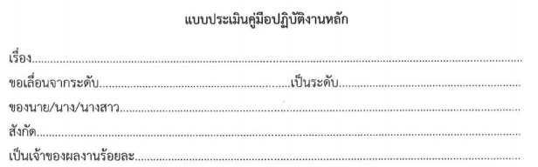
เกณฑ์พิจารณา
1. ความถูกต้องและความทันสมัยของเนื้อหา
2. ความสมบูรณ์และความลึก
3. รูปแบบ
4. การจัดเรียงลำดับเนื้อหา
5. ความเหมาะสมและความถูกต้องในการใช้ภาษา
6. การเสนอแนวความคิดของตนเอง
7. คุณค่าของคู่มือการปฏิบัติงานหลัก
ผลการประเมิน
( ) ดีเด่น
( ) ดีมาก
( ) ดี
( ) พอใช้
( ) ควรปรับปรุง
Assoc. Prof. Dr.Witthaya Mekhum

Slide 18
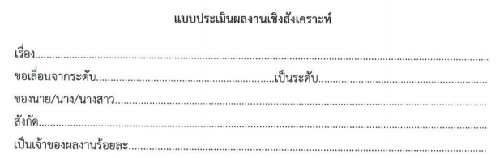
เกณฑ์พิจารณา
1. เนื้อหาสาระทางวิชาการถูกต้องและทันสมัย
2. เป็นงานสร้างสรรค์
3. ความสมบูรณ์และความลึก
4. รูปแบบ
5. ความเหมาะสมและความถูกต้องในการใช้ภาษา
6. การเสนอแนวความคิดของตนเอง
7. คุณค่าหรือประโยชน์หรือความสำคัญของงานเชิงสังเคราะห์
ผลการประเมิน
( ) ดีเด่น
( ) ดีมาก
( ) ดี
( ) พอใช้
( ) ควรปรับปรุง
Assoc. Prof. Dr.Witthaya Mekhum

Slide 19
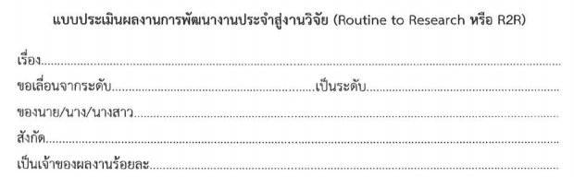
เกณฑ์พิจารณา
1. ผลงานได้สะท้อนให้เห็นถึงความคิดริเริ่มสร้างสรรค์
2. บทวิเคราะห์ผลงาน
3. กสนเป็นที่ยอมรับในเชิงวิชาการ
4. คุณค่าของผลงาน
ผลการประเมิน
( ) ดีเด่น
( ) ดีมาก
( ) ดี
( ) พอใช้
( ) ควรปรับปรุง
Assoc. Prof. Dr.Witthaya Mekhum

Slide 20
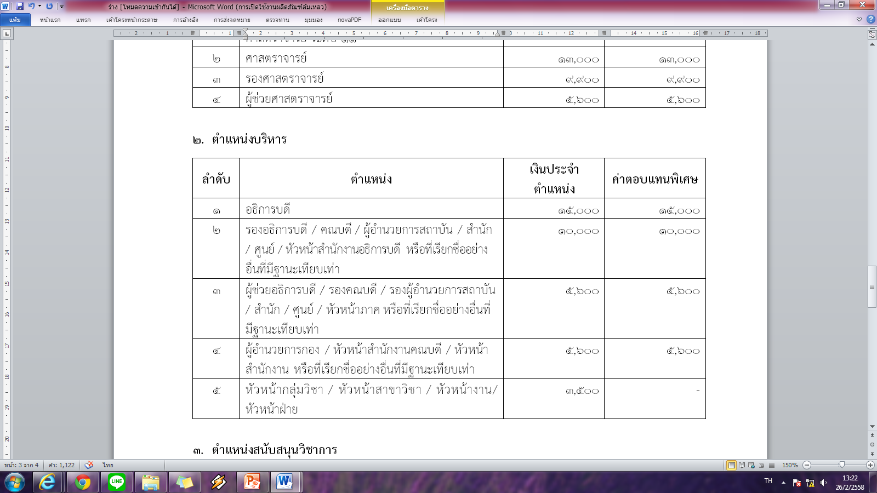
บัญชีตำแหน่งที่มีสิทธิได้รับเงินประจำตำแหน่งและอัตราเงินประจำตำแหน่ง
พนักงานมหาวิทยาลัย (ใหม่)
ประกาศ ณ วันที่ 25 มีนาคม 2558
ใหม่
ตำแหน่งบริหาร
ไม่มีวาระ
มีวาระตามคณบดี
/หัวหน้างาน ไม่มีวาระ
ผู้อำนวยการกอง / หัวหน้าสำนักงานคณบดี / หัวหน้าสำนักงาน หรือเรียกชื่ออย่างอื่นที่มีฐานะเทียบเท่า ที่มีสิทธิได้รับค่าตอบแทนพิเศษต้องเป็นผู้ที่ได้รับแต่งตั้งตามหลักเกณฑ์ วิธีการและเงื่อนไขการเลื่อนตำแหน่งพนักงานมหาวิทยาลัยให้ดำรงตำแหน่งสูงขึ้น
Assoc. Prof. Dr.Witthaya Mekhum

Slide 21
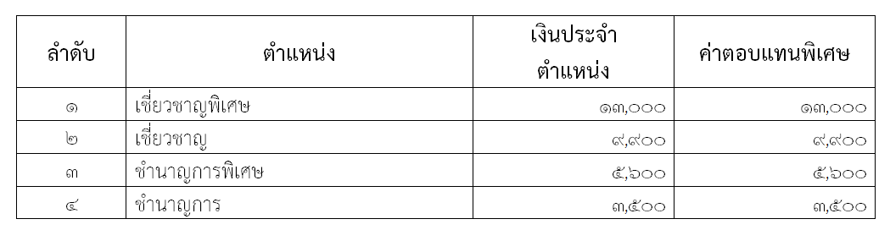
เงื่อนไขและภาระงานตามที่กำหนดที่มีสิทธิได้รับค่าตอบแทนพิเศษ
(ต้องทำเอกสารดังแนบ) (คูณ 2)
เงื่อนไขและภาระงานตามที่กำหนดที่มีสิทธิได้รับค่าตอบแทนพิเศษ ดังนี้
(ต้องทำเอกสารจึงได้รับค่าตอบแทนพิเศษ)
(1) ผลงานการพัฒนางานประจำสู่งานวิจัย (Routine to Research หรือ R2R) หรือ
(2) งานวิจัยที่เกี่ยวข้องกับงานที่ปฏิบัติ จำนวน 1 เรื่อง
Assoc. Prof. Dr.Witthaya Mekhum

Slide 22
เปิดรับสมัคร
เข้าอบรมการเข้าสู่ตำแหน่งที่สูงขึ้น
ระหว่างวันที่ 21 – 22 กุมภาพันธ์ 2563

Slide 23
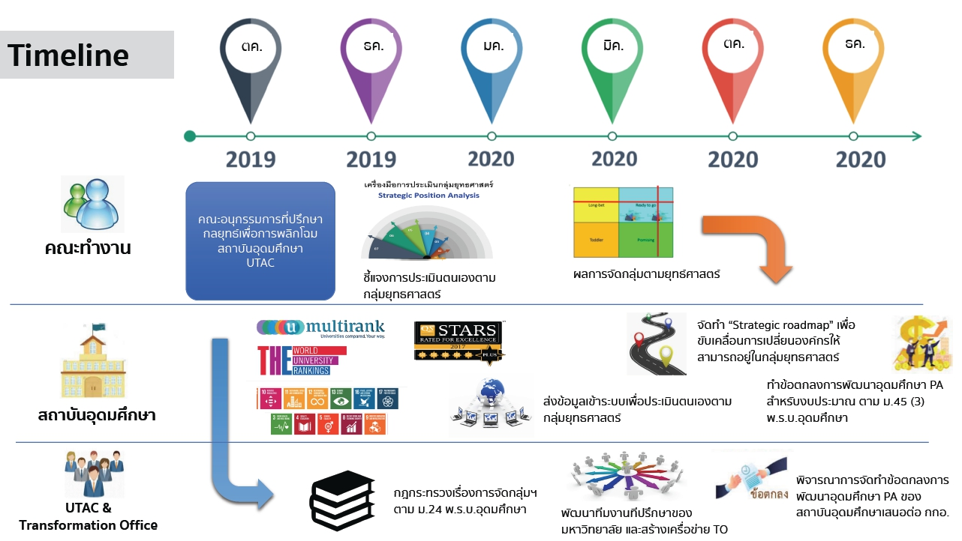
04

Slide 24
04
การปฏิรูปอุดมศึกษา Re-inventing Universities
U-Multirank
Times Higher Education
QS Rankings
GOAL
International Niche Guru University
U-Multirank
QS Stars
QS Rankings
Webometrics
QS Stars
Webometrics
2568 - 2571
2560 - 2567
QS Stars
Webometrics
2559
Webometrics
2556-2559
Assoc. Prof. Dr.Witthaya Mekhum

Slide 25

มหาวิทยาลัยราชภัฏสวนสุนันทา
มหาวิทยาลัยแม่แบบที่ดีของสังคม
Assoc. Prof. Dr.Witthaya Mekhum

Slide 26


04
การปฏิรูปอุดมศึกษา Re-inventing Universities
Spain
Assoc. Prof. Dr.Witthaya Mekhum

Slide 27
เกณฑ์การจัดอันดับมหาวิทยาลัยโลกของ Webometrics ประเทศสเปน
INDICATORS | DESCRIPTION | SOURCE | WEIGHT
PRESENCE | -Size (number of webpages) of the main webdomain of the institution. It includes all the subdomains, sharing the same (central or main) webdomain and all the file types including rich files like pdf documents - จำนวนหน้าเว็บไซต์ที่มีอยู่ในโดเมนของมหาวิทยาลัย - และจำนวนไฟล์เอกสารทั้งหมดที่เผยแพร่อยู่บนเว็บไซต์ | Google | 5%
IMPACT | -Number of external networks (subnets) originating backlinks to the institution's webpages After normalization, the average value between the two sources is selected -จำนวนการเชื่อมต่อจากภายนอก (Subnet) ที่กลับมาสู่เว็บไซต์ของมหาวิทยาลัย | Ahrefs Majestic | 50%
OPENNESS | -Number of citations from Top authors according to the source But see Transparent Ranking for additional info -จำนวนการถูกอ้างอิงผลงานจาก Top Authors | Google Scholar Citations | 10 %
EXCELLENCE | -Number of papers amongst the top 10% most cited in 26 disciplines Data for the five year period (2012-2016) -จำนวนบทความที่อยู่ใน 10% ที่ถูกอ้างอิงผลงานสูงสุด ใน 26 สาขาของ Scimago ในช่วงปี 2012 – 2016 | Scimago | 35 %

Slide 28
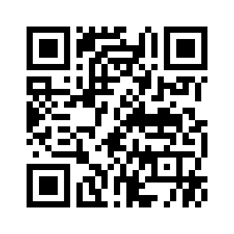
Webometrics Thailand

Slide 29
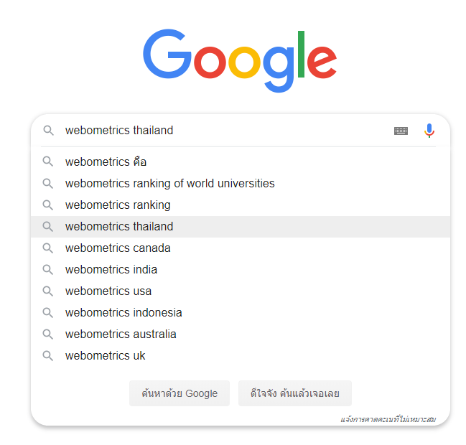
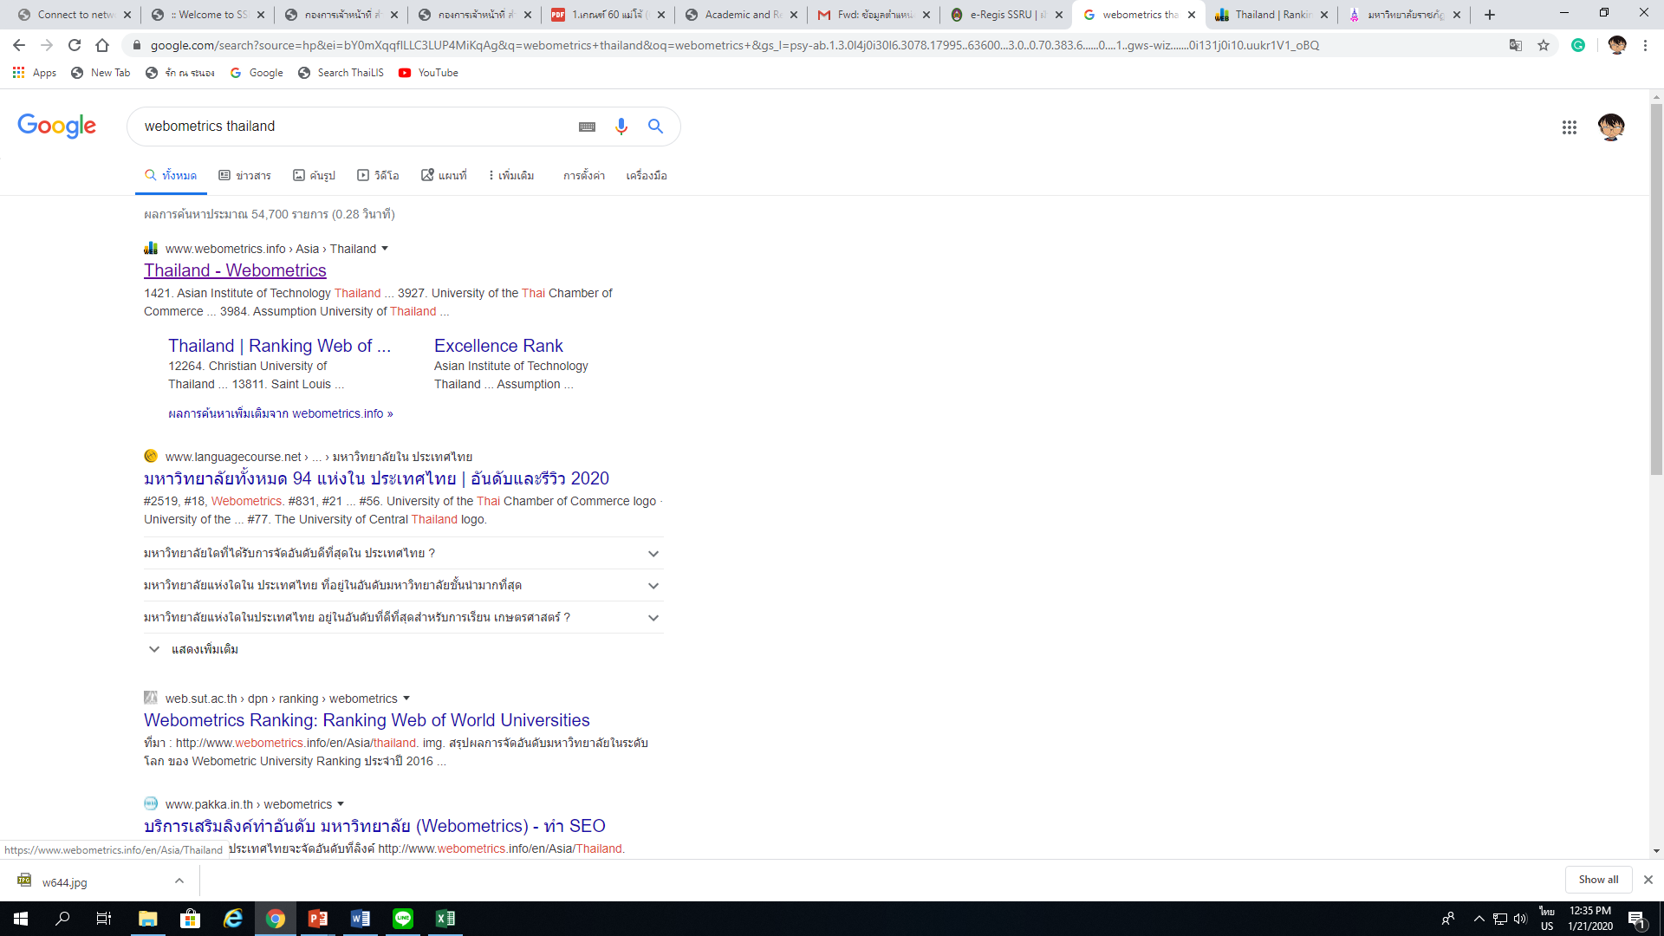
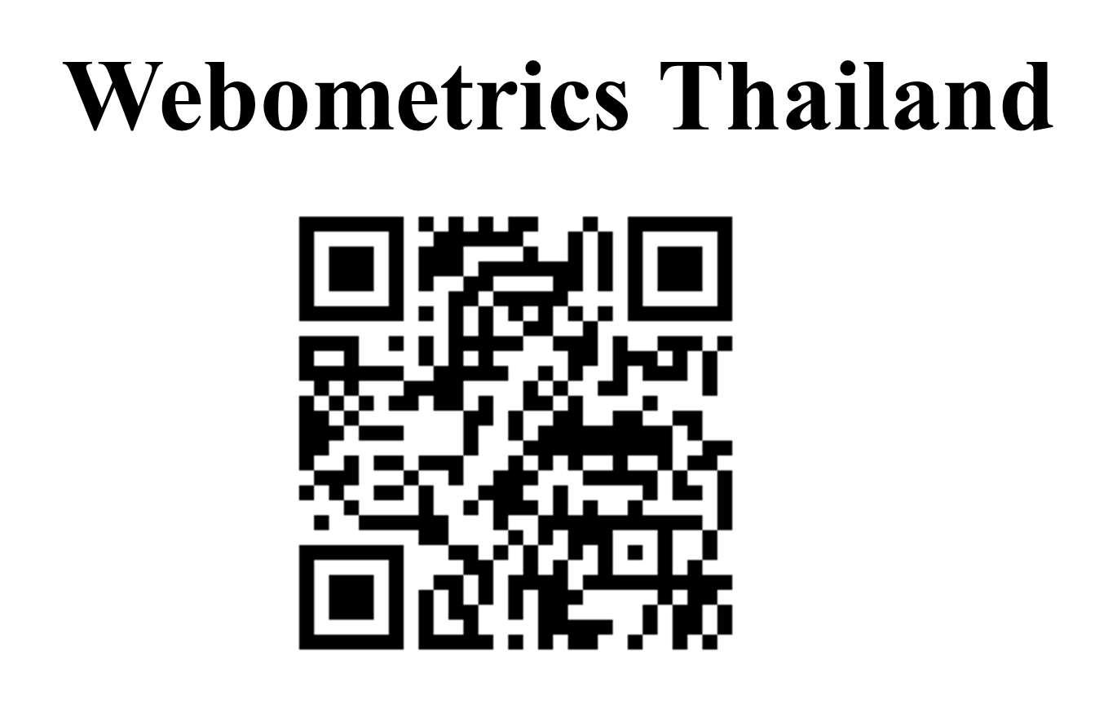
คลิ๊ก

Slide 30
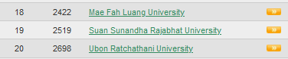

Slide 31
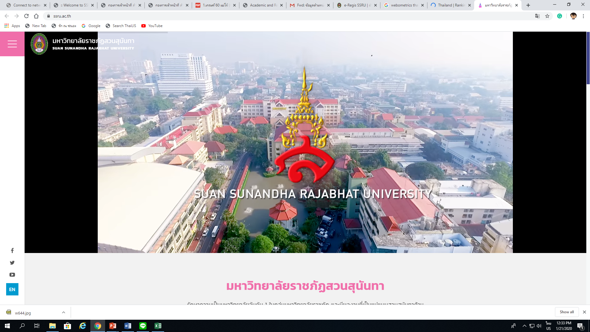

Slide 32
04
Rajabhat University: 2-2019 [38 University]
Rank. | University | Rank. | University
1 | Suan Sunandha Rajabhat University | 16 | Phuket Rajabhat University
2 | Nakhon Pathom Rajabhat University | 17 | Kamphaeng Phet Rajabhat University
3 | Buriram Rajabhat University | 18 | Phetchaboon Rajabhat University
4 | Phetchaburi Rajabhat University | 19 | Roi-Et Rajabhat University
5 | Rajabhat Maha Sarakham University | 20 | Chiang Rai Rajabhat University
6 | Chiang Mai Rajabhat University | 21 | Songkhla Rajabhat University
7 | Pibulsongkram Rajabhat University | 22 | Sakon Nakhon Rajabhat University
8 | Yala Rajabhat University | 23 | Udon Thani Rajabhat University
9 | Phranakhon Si Ayutthaya Rajabhat University | 24 | Kanchanaburi Rajabhat University
10 | Suratthani Rajabhat University | 25 | Surindra Rajabhat University
11 | Nakhon Ratchasima Rajabhat University | 34 | Nakhon Sawan Rajabhat University
12 | Sisaket Rajabhat University | 35 | Dhonburi Rajabhat University
13 | Bansomdejchaopraya Rajabhat University | 36 | Thepsatri Rajabhat University
14 | Chandrakasem Rajabhat University | 37 | Muban Chom Bung Rajabhat University
15 | Nakhon Si Thammarat Rajabhat University | 38 | Chaiyaphum Rajabhat University
Assoc. Prof. Dr.Witthaya Mekhum

Slide 33
04
ผลการจัดอันดับมหาวิทยาลัยราชภัฏสวนสุนันทา โดย Webometrics
Years | Suan Sunandha Rajabhat University Rankings
 | Rajabhat [38] | Thailand [178] | South East Asia [3,550] | Asia [13,583] | World [28,703]
2/2562 | 1 | 19 | 68 | 830 | 2,519
1/2562 | 1 | 22 | 85 | 1,003 | 2,986
2/2561 | 2 | 25 | 93 | 1,133 | 3,169
1/2561 | 1 | 23 | 90 | 1,242 | 3,438
2/2560 | 1 | 26 | 104 | 1,400 | 3,760
1/2560 | 1 | 24 | 85 | 1,037 | 3,075
2/2559 | 1 | 18 | 64 | 668 | 2,351
1/2559 | 1 | 17 | 46 | 552 | 1,915
2/2558 | 1 | 17 | 42 | 601 | 1,863
1/2558 | 1 | 21 | 55 | 599 | 1,924
2/2557 | 1 | 25 | 70 | 708 | 2,173
1/2557 | 2 | 22 | 45 | 467 | 1,561
2/2556 | 15 | 47 | 115 | 976 | 2,777
1/2556 | 13 | 56 | 171 | 1,136 | 3,601
2/2555 | 10 | 49 | 134 | 893 | 3,053
Assoc. Prof. Dr.Witthaya Mekhum

Slide 34
04
การปฏิรูปอุดมศึกษา Re-inventing Universities
Webometrics
จะประกาศผลการจัดอันดับรอบ 1/2563
ไม่เกินเดือนมีนาคม 2563
Assoc. Prof. Dr.Witthaya Mekhum

Slide 35

04
การปฏิรูปอุดมศึกษา Re-inventing Universities
การประเมินคุณภาพมหาวิทยาลัย ตามเกณฑ์ QS Stars
Assoc. Prof. Dr.Witthaya Mekhum

Slide 36







04
คะแนนรวม 354 คะแนน
1. ด้านการสอน ระดับ 4 ดาว (ได้ 91 คะแนน)
2. ด้านการมีงานทำของบัณฑิต ระดับ 2 ดาว (ได้ 35 คะแนน)
3. ด้านการวิจัย ระดับ – ดาว (ได้ 11 คะแนน)
4. ด้านความเป็นนานาชาติ ระดับ 3 ดาว (ได้ 71 คะแนน)
5. ด้านสิ่งอำนวยความสะดวก ระดับ 5 ดาว (ได้ 76 คะแนน)
6. ด้านนวัตกรรม ระดับ 3 ดาว (ได้ 20 คะแนน)
7. ด้านความรับผิดชอบด้านสังคม ระดับ 4 ดาว (ได้ 30 คะแนน)
8. ด้านการจัดอันดับและหลักสูตรการเรียนการสอน ระดับ 1 ดาว (ได้ 20 คะแนน)
Assoc. Prof. Dr.Witthaya Mekhum

Slide 37

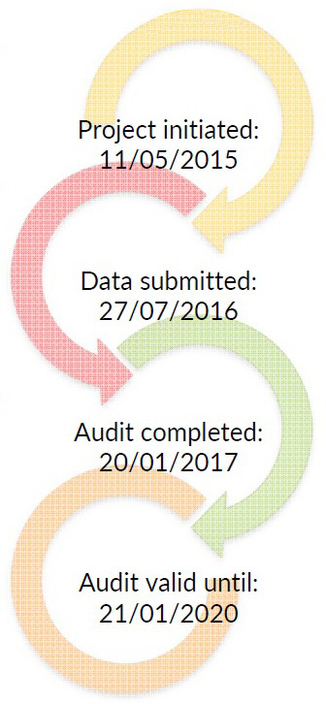

04
ยื่นต่อขอรับรอง QS Stars
ก.พ. 63 ส่งข้อมูลให้ QS ประเมิน
Assoc. Prof. Dr.Witthaya Mekhum

Slide 38

04
การปฏิรูปอุดมศึกษา Re-inventing Universities
Suan Sunandha Rajabhat University
2020
มหาวิทยาลัยส่งข้อมูลเข้าสู่การจัดอันดับของ QS Ranking ในปี 2019
แต่ผลประเมินยังไม่ผ่านเกณฑ์การจัดอันดับ
Assoc. Prof. Dr.Witthaya Mekhum

Slide 39
04
11 indicators used to compile the QS Asia University Rankings
1. Academic reputation (30%) ความมีชื่อเสียงทางวิชาการ
2. Employer reputation (20%) ความพึงพอใจของผู้ใช้บัณฑิต
3. Faculty/student ratio (10%) อัตราส่วนอาจารย์ต่อนักศึกษา
4. International research network (10%) เครือข่ายงานวิจัยระดับนานาชาติ
5. Citations per paper (10%) สัดส่วนการอ้างอิงผลงานวิจัยต่อจำนวนบทความ
6. Papers per faculty (5%) สัดส่วนบทความต่อจำนวนอาจารย์
7. Staff with a PhD (5%) คุณวุฒิของอาจารย์
8. Proportion of international faculty (2.5%) จำนวนอาจารย์ชาวต่างชาติ
9. Proportion of international students (2.5%) จำนวนนักศึกษาต่างชาติ
10. Proportion of inbound exchange students (2.5%) จำนวนนักศึกษาแลกเปลี่ยนจากต่างชาติ
11. Proportion of outbound exchange students (2.5%) จำนวนนักศึกษาที่ไปแลกเปลี่ยนในต่างประเทศ
(√)
(√)
(5)
(1)
(2)
(3)
(4)
Assoc. Prof. Dr.Witthaya Mekhum

Slide 40
ตอบข้อซักถาม

